Slide 2
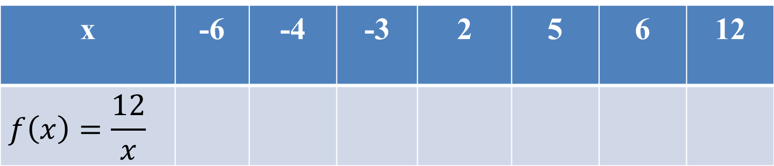
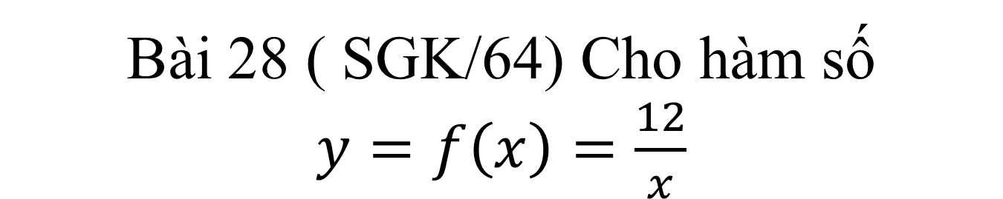
Bài 28 ( SGK/64) Cho hàm số $y=f\left(x\right)=\frac{12}{x}$
Tính f(5), f(-3)
b) Hãy điền các giá trị tương ứng của hàm số vào bảng sau:
x | -6 | -4 | -3 | 2 | 5 | 6 | 12
$$f\left(x\right)=\frac{12}{x}$$
-2
-3
-4
6
2,4
2
1

Slide 3
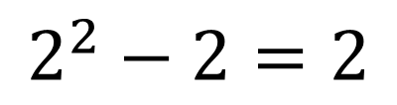

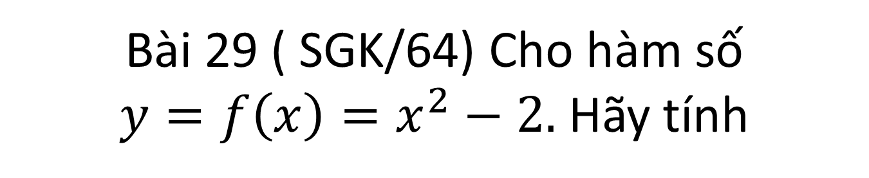
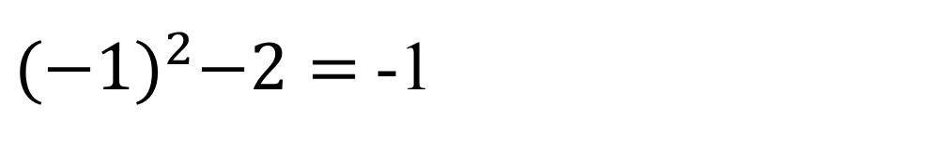
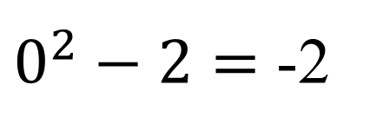
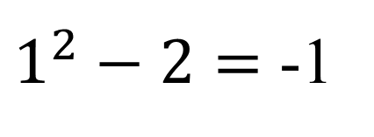
Bài 29 ( SGK/64) Cho hàm số $y=f\left(x\right)=x^{2}−2.$ Hãy tính
f(2)=
$$2^{2}−2=2$$
f(1)=
$1^{2}−2=$ -1
f(0)=
$0^{2}−2=$ -2
f(-1)=
${(−1)}^{2}−2=$-1
f(-2)=
$${(−2)}^{2}−2=2$$

Slide 4

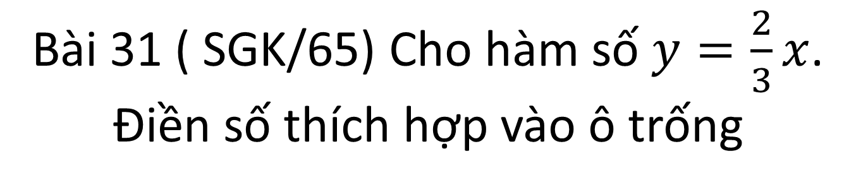
Bài 31 ( SGK/65) Cho hàm số $y=\frac{2}{3}x$. Điền số thích hợp vào ô trống
x | -0,5 |  |  | 4,5 | 9
y |  | -2 | 0
-3
0
$$\frac{−1}{3}$$
3
6

Slide 5
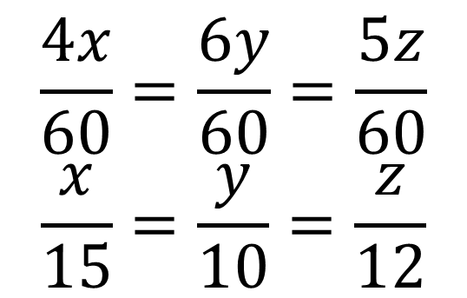
Ba đội máy cày làm việc trên ba cánh đồng giống nhau. Đội I hoàn thành công việc trong 4 ngày, đội II trong 6 ngày, đội III trong 5 ngày. Biết rằng đội III có ít hơn đội I là 3 máy. Hỏi mỗi đội có bao nhiêu máy
Ngày
Số máy
4x=6y=5z
4
x
$$\frac{4x}{60}=\frac{6y}{60}=\frac{5z}{60}$$
$$\frac{x}{15}=\frac{y}{10}=\frac{z}{12}$$
6
y
5
z

